Slide 1
PHÒNG GD & ĐT QUẬN LONG BIÊN
TRƯỜNG MẦM NON HOA SỮA
Đồng hành cùng bé
LĨNH VỰC PHÁT TRIỂN NHẬN THỨC
Đề tài: Khám phá về còn gà, con vịt
Giáo viên: Phan Thanh Luyện
Lứa tuổi: 3-4 tháng tuổi
Năm học: 2020-2021

Slide 2
HÁT: ĐÀN VỊT CON

Slide 3
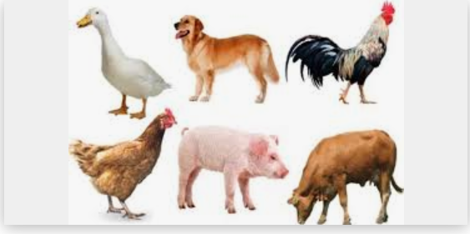
KỂ TÊN CON VẬT MÀ EM BIẾT

Slide 4
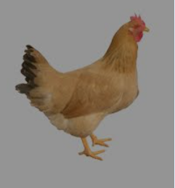
GÀCON

Slide 5
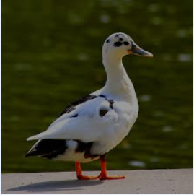
CON VỊT

Slide 6
SO SÁNH

